Slide 1
Мягкие развивающие игрушки – книжки Студентка 32 группы Мартынова Екатерина Руководитель: Чернякова Е.М.

Slide 2
Цель исследования: Разработать технологическую последовательность и изготовить мягкую книжку из фетра.
Задачи исследования:
1. Изучить значение мягкой книжки для развития дошкольников, виды мягких книжек.
2. Разработать технологическую карту изготовления одной страницы мягкой книжки.
3. Изготовить модель мягкой книжки из фетра по математическому развитию дошкольников.
4. Сделать методическое обоснование использования мягкой книжки в работе с детьми.

Slide 3
Игрушка – это очень важный атрибут детства. И невозможно словами оценить значение игрушек для развития ребёнка. Говоря научным языком, игрушка – это специально изготовленные предметы, предназначенные для игр, обеспечения игровой деятельности детей и взрослых. Сегодня в детских магазинах можно встретить огромное количество различных игрушек, в том числе развивающих книжек. Игрушки, как правило, быстро надоедают детям. Существует альтернатива покупным игрушкам и развивающим книжкам - это игрушки и книжки, сделанные своими руками. Например, мягкие развивающие книжки имеют множество достоинств, которые отсутствуют у их покупных аналогов. Подобные книжки можно сколько угодно раз видоизменять. Эти книжки будут расти вместе с ребёнком. Они мягкие и приятные на ощупь, и не только развлекают, но и развивают, а в старшем дошкольном возрасте ещё и закрепляют полученные умения и навыки.

Slide 4
История возникновения игрушки
Игрушка во все исторически эпохи была связана с игрой – ведущей деятельностью, в которой формируется типичный облик ребенка: ум, физические и нравственные качества. Однако конкретно – исторические условия каждой эпохи накладывают отпечаток на содержание игрушек и направленность игр.
Как и сегодня, первой игрушкой ребенка в древности была погремушка. В Древней Греции и Риме погремушки дарили новорожденному. Постукивая этими погремушками, матери и кормилицы напевали колыбельные песни. Еще эти предметы имели и иное назначение. От первобытных времен сохранилось поверье, что трещотки своим шумом отклоняют злых духов и тем самым оберегают ребенка.

Slide 5
Общие сведения о развивающей мягкой игрушке – книжке и ее значение в развитии детей
В раннем возрасте у детей высокая потребность в тактильных ощущениях. Такого активного взаимодействия не выдерживают книги из обычной бумаги — они быстро рвутся и могут поранить краями. Поэтому для детей самого младшего возраста, книги делают из толстого картона со скругленными краями. Эти книжки безопасны, но на ощупь они все одинаковы. Повысить интерес ребенка к взаимодействию с книгой можно, используя текстильные материалы, как основной материал для создания книги. С книжечкой, у которой листы изготовлены из ткани, можно играть как с игрушкой, что невозможно делать с бумажным или картонным экземпляром.
В промышленных масштабах мягкие тканевые книжки не производятся. Большая их часть — плод стараний народных мастериц в Интернете. Однако, ещё ценнее, когда эта книжечка выполнена руками близкого вашему ребенку человека (мамы, бабушки, сестры), она становится индивидуальной.

Slide 6
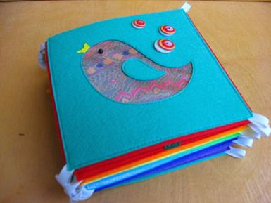
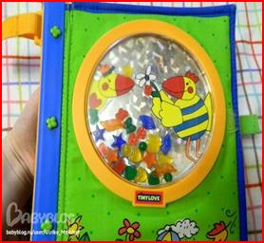
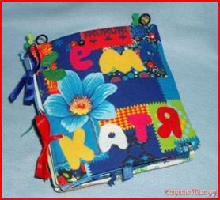
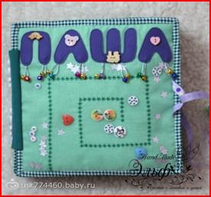
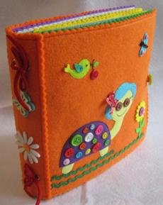
Возможные варианты мягких книжек
Мягкие книжки бывают разных видов: и пластмассовые книжки – пищалки, которые хороши в применении на прогулке или когда дети купаются, а также, кроме них существуют тканевые фланелевые с прокладкой из синтепона и фетровые книжки, детали которых могут быть выпуклыми с различными шуршащими и звучащими элементами.

Slide 7
Выбор материалов, инструментов книжки и основной модели для изготовления мягкой
Что нужно для создания мягкой книги? Развивающая книжка была создана при помощи таких материалов и инструментов:
Фетр - это нетканый материал, который производится традиционно из шерстяного волокна путем сцепления его между собой под воздействием горячей воды, пара и давления.
Фетр – это основной материал, но кроме этого понадобятся: липучки, пуговицы, бусинки, нитки, лента для соединения страниц и клей Элтитан. Инструменты для изготовления книжки простые и доступные: ножницы и иголки.

Slide 8
Для проектирования выбрана мягкая развивающая книга «Знайка», в основном, направленная на математическое развитие детей младшей и средней группы.
Мягкая развивающая книга состоит из 8 страниц (включая обложки). Каждая страница имеет свое собственное предназначение.

Slide 9
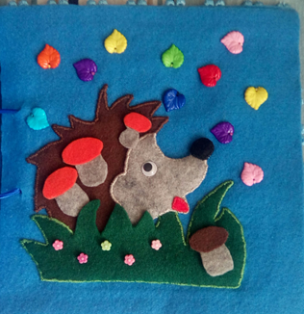
Применение мягкой развивающей книжки Страничка «Ежик»

Slide 10
Применение мягкой развивающей книжки Страничка «Ежик»
Ситуация 1. Наш ёжик, что-то загрустил (Показ странички). Он мне шепнул на ушко, что не успел заготовить на зиму запасы, а его ежата очень любят грибы. Давайте подумаем, как мы можем помочь нашему ёжику? Мы поможем нашему ёжику и поищем грибочки на полянке. Чтобы собрать грибочки их нужно сосчитать. Мы собрали все грибы на полянке. Но наш ежик любит только оранжевые грибочки, давайте их посчитаем и прикрепим ежику на колючки, чтобы он их отнес ежатам. Теперь наш ежик с ежатами не останется голодным зимой.

Slide 11
Применение мягкой развивающей книжки Страничка «Ежик»
Ситуация 2. Закончилось теплое лето, и наступила осень. А как мы поймем, что очень уже наступила? (Реже светит солнце, чаще льют дожди, похолодание). А какой признак осени можно увидеть на этой картинки? (Показ странички). Да, это листопад. Нашему ежику очень нравятся разноцветные листочки, которые падают с деревьев. Давайте поможем ему собрать их, но не все подряд, а только те, у которых есть пары. Найди два одинаковых по цвету листочка. У ежика есть секрет, он спрятал один листочек. Давай посмотрим, какого цвета этот листочек и тоже найдем ему пару.

Slide 12
Прямые затраты на изготовление одного изделия
На первый взгляд стоимость мягкой развивающей книжки кажется высокой. Но аналоги таких книжек в интернет магазине составили 3-4 тыс.р. Некоторые мастера предлагали свою работу, состоящую из 10 страниц за 9 тыс.р.
№ п/п | Наименование | Единица измерения | Количество | Цена за единицу (руб.) | Общая сумма (руб.)
1 | Фетр без клеевой основы (для страниц). | 20*20см | 10шт. | 35 | 350
2 | Фетр без клеевой основы (для ) | 20*20см | 10шт. | 35 | 350
3 | Бусины |  | 40-50шт | 1-5 | 100
4 | Клей Элтитан | 0.5л. | 2шт | 70 | 140
5 | Ленточка | 20*20см | 2м | 30 | 60
6 | Пуговицы | 20*20см | 5 | 5 | 25
 | ИТОГО |  |  |  | 1025

Slide 13
ЗАКЛЮЧЕНИЕ
Для гармоничного умственного и физического развития детям необходимы игрушки. Роль игрушек в развитии детей очень велика: они помогают малышу познавать окружающий мир, узнавать много нового о свойствах и предназначении разных предметов. Целью исследования было разработать технологическую последовательность и изготовить мягкую книжку из фетра.
Были изучены материалы о значении мягкой книжки для развития дошкольников. В результате чего сделан вывод о необходимости такого вида игрушки для детей дошкольного возраста. Сделан обзор мягких развивающих книжек разной направленности: математического, познавательного, речевого развития, а так же книги по окружающему миру и формированию навыков самообслуживания. Необходимо отметить многообразие видов книг из фетра.
Разработана технологическая карта изготовления одной страницы мягкой книжки, а именно обложки, в которой подробно описаны все этапы ее изготовления. Сделана полностью модель мягкой книжки из фетра по математическому развитию дошкольников «Знайка», состоящая из 8 страниц. Сделан экономический расчет себестоимости книги. Оказалось, что мягкая развивающая книжка - игрушка, сделанная своими руками в 3-4 раза дешевле аналога таких же книг из интернет магазина.
Выполнено методическое обоснование использования мягкой книжки в работе с детьми.

